Slide 1
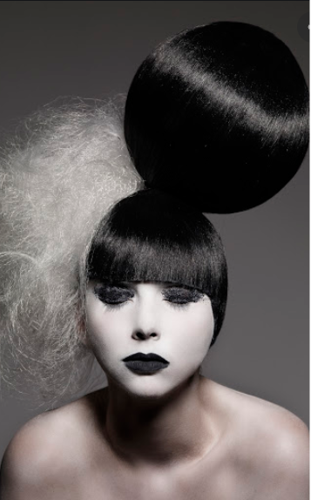
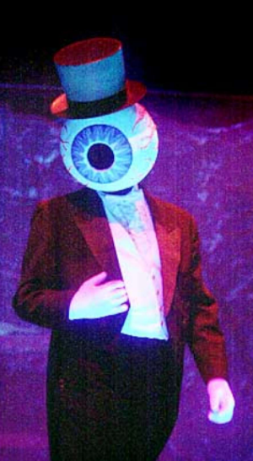
THÉÂTRE D’AVANT-GARDE
ALFRED JARRY ET ANTONIN ARTAUD

Slide 2
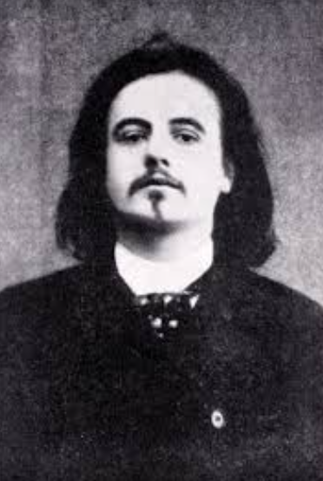
Né à Laval (Bretagne), dans une famille de commerçants.
« Notre père, était un bougre dénué d’importance, ce qu’on appelle un bien brave homme. Il a fait certainement notre sœur aînée, une fille 1830 aimant à se mettre des rubans dans les cheveux, mais il ne doit pas être pour grand’chose dans la confection de notre précieuse personne ! »
Études au lycée de Rennes où M. Hébert incarne aux yeux de ses élèves « tout le grotesque qui est au monde ».
Très jeune, Jarry écrit déjà dans des journaux et revues
x incapable de tout travail régulier.
Élève excellent (il collectionne des prix) mais très peu discipliné.
Lycée Henri IV : élève de Bergson et condisciple de Léon-Paul Fargue et d’Albert Thibaudet x échec à l'École Normale Supérieure.
Il vit seul, fréquentant Alfred Valette (directeur du Mercure de France) et sa femme Rachilde.
Alfred Jarry
(1873-1907)

Slide 3
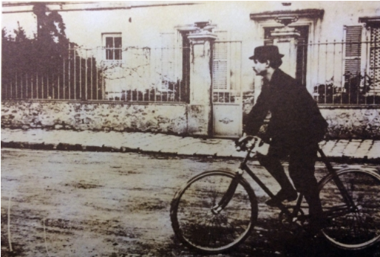
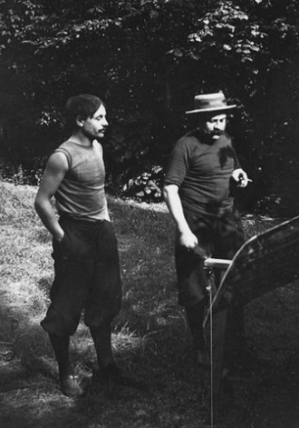
En 1897, il a épuisé son héritage (il n’arrive pas à se priver de quoi que ce soit), mais achète tout de même un bateau appelé L'As, qui entrera dans la littérature par les aventures de Faustroll.
S'identifiant à son personnage (faisant triompher le principe de plaisir sur celui de réalité), Jarry a vécu comme il lui plaisait, avec ses trois attributs :
La bicyclette (qu’il n’a jamais payée au marchand qui le poursuivait sans cesse)
Le revolver (Une fois, une jeune voisine vient se plaindre que ses enfants jouaient dans la cour où il tirait sur des oiseaux. Il aurait pu les tuer. Réponse de Jarry : « Eh, Madame, si ce malheur arrivait, nous vous en ferions d’autres. »)
L'absinthe : son « herbe sainte » (Avant d’aller se coucher, il boit un grand verre dans lequel il verse par moitié du vinaigre et de l’absinthe, avec une goutte d’encre.)
L’excès était son régime.

Slide 4
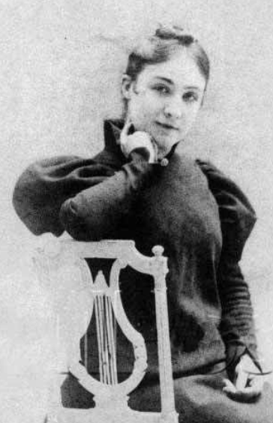
Rachilde écrit : « Jarry commençait la journée par absorber deux litres de vin blanc, trois absinthes s’espaçaient entre dix et midi, puis au déjeuner il arrosait son poisson, ou son bifteck, de vin rouge ou vin blanc alternant avec d’autres absinthes. Dans l’après-midi, quelques tasses de café additionnées de marcs ou d’alcools dont j’oublie les noms, puis, au dîner, après, bien entendu, d’autres apéritifs, il pouvait encore supporter au moins deux bouteilles de n’importe quels crus, de bonnes ou mauvaises marques. »
Par la suite, il se met à boire de l’éther. « Il était tellement saturé d’éther qu’on le devinait avant de le voir. Il marchait dans une espèce d’hallucination... »

Slide 5
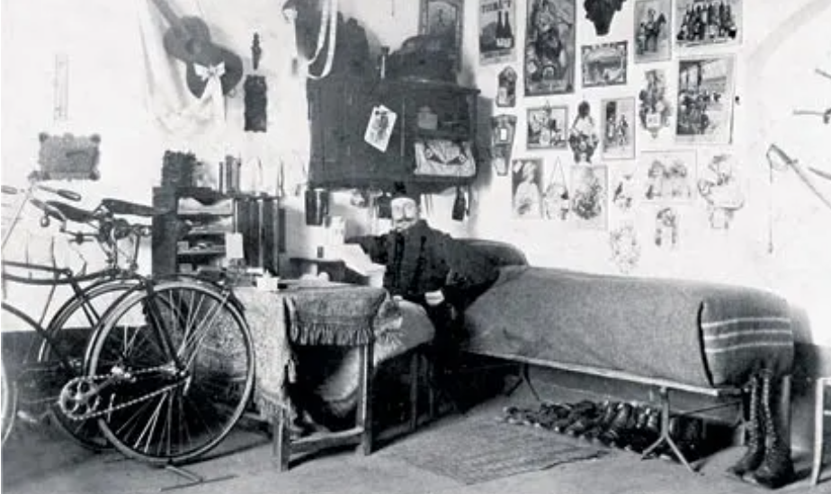
Attitude de défi universel
Mise en scène perpétuelle de sa propre personnalité : faire de sa vie une œuvre d’art.
« Jarry jouant Ubu, non plus sur scène mais à la ville, tend ainsi un terrible miroir aux imbéciles, il leur montre le monstre qu'ils sont. Il dit merde aux assis. »
Engagement entier dans sa vie : ses gestes sont tout aussi littéraires que réels.
Littérature = acte de négation libératrice, un acte prométhéen (Lautréamont, Vaché, surréalistes…)
Maison de Jarry : « Une porte sans serrure, qui va et qui vient, mais qui ne descend plus jusqu'au sol. À l'intérieur une commode – qui ne l'est guère – car elle n'a ni dessus, ni tiroirs, ni dessous. Une planche sur deux tréteaux – c'est son bureau – et un grabat couvert de vieux vêtements, sous lesquels il se glisse, la nuit, pour dormir. Quant à sa bicyclette, elle est pendue au plafond au moyen d'une corde et d'une poulie. À cause des rats qui mangeraient mes pneumatiques, me dit-il. » (Sacha Guitry, Si j'ai bonne mémoire, 1934.)

Slide 6
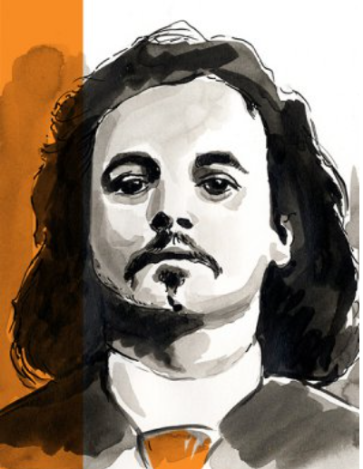
Il porte des vêtements d’autres et des chaussures de femme (les talons le grandissent de quelques centimètres.) Parfois, il se fabrique lui-même une chemise avec du papier.
Le 28 mai 1906, Jarry écrit à Rachilde :
« Le Père Ubu n'a aucune tare ni au foie, ni au cœur, ni aux reins, pas même dans les urines ! Il est épuisé, simplement et sa chaudière ne va pas éclater mais s'éteindre. Il va s'arrêter tout doucement, comme un moteur fourbu. »
Epuisé, malade, harcelé par les créanciers, il meurt six mois plus tard, à l'hôpital de la Charité le 1er novembre 1907. Tuberculeux et alcoolique.

Slide 7
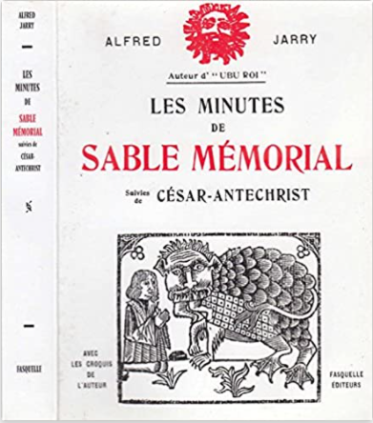
Les minutes de sable mémorial (1894)
(Recueil de textes en vers et en prose : premier livre de Jarry + première apparition du Père Ubu)
L’auteur expose ses idées sur la littérature : le sens est destiné à toujours échapper au lecteur.
Pour Jarry, l’œuvre se caractérise par la polysémie, définie en une formule : « Faire dans la route des phrases un carrefour de tous les mots. »
Littérature = doute, remise en question
Éloge de la fantaisie, du jeu, de l’imagination (bestiaires, spiritisme, magie, canular, provocation)
Satisfaction immédiate de tous les désirs (comme chez les enfants : « principe de plaisir »
x « principe de réalité » chez Freud) Apollinaire appelle Jarry un « débauché sublime ».
Dandysme, mépris des femmes : « L’honneur des femmes est une chose essentiellement négligeable puisqu’elles n’ont point d’âme. Leur vertu ne tient jamais qu’à leur tempérament : elles en ont ou elles en manquent... et nous ne parlons pas de leur vertu ! »
Début du Père Ubu : - Mère Ubu, pourquoi êtes-vous si laide, ce soir ?... Est-ce parce qu'il y a
du monde à dîner ?

Slide 8
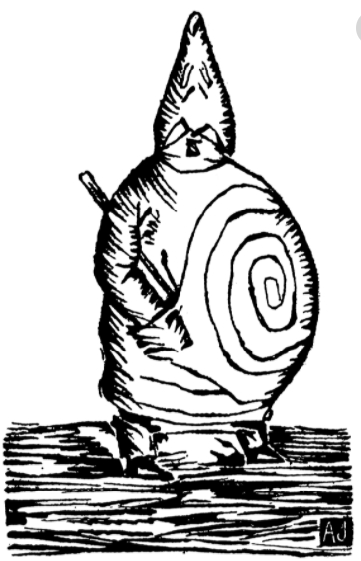
Ubu roi (1896)
(Drame en cinq actes et en prose : l’œuvre la plus connue de Jarry
1888 : le jeune Jarry arrive au lycée de Rennes, en classe de première.
Il devient l’ami d’Henri Morin (l’un de ses condisciples) qui lui fait connaître un ensemble de textes dont le héros est M. Hébert, professeur de physique au lycée de Rennes (victime constante de terribles chahuts).
Les élèves ont inventé une vaste littérature dont M. Hébert, surnommé (entre autres) le père Heb ou le père Ébé (Ébon, Ébance, Ébouille), était le héros : drames, épopées, chansons... : une gloire dérisoire, des exploits ridicules.
Jarry retient plusieurs textes de cette production, dont un drame, Les Polonais, où le père Heb devient roi de Pologne... Il en organise des représentations sur un petit théâtre familial, d’abord avec des marionnettes, puis en théâtre d’ombres.
Après avoir quitté Rennes, Jarry a conservé ces manuscrits et les a transfomés peu à peu.

Slide 9
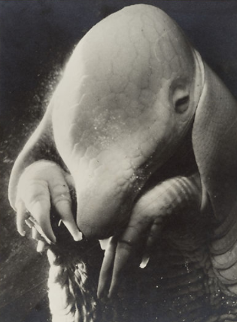
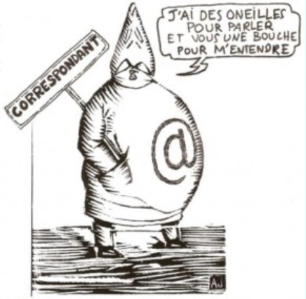
En avril 1893, Jarry publie un texte intitulé « Guignol » dans l’Écho de Paris : le
père Heb, devenu père Ubu, paraît pour la première fois, « ancien roi de
Pologne et d’Aragon, docteur en pataphysique ».
Au printemps 1896, Jarry publie le texte d’Ubu roi, avant de le faire jouer en
décembre de la même année au Théâtre de l’Œuvre (haut lieu de l’avant-garde)
Scandale qui, du jour au lendemain, rend célèbre le nom de Jarry.
Le manuscrit des Polonais du lycée de Rennes ne s’est pas conservé – difficile de savoir si Jarry
a « restitué dans son intégrité » le drame scolaire (comme il le dit) ou s’il l’a modifié.
1921 (14 ans après la mort de l’auteur) : les frères Morin font publier un
livre intitulé Sous le masque d’Alfred Jarry (?) : les sources d’Ubu roi où
ils dénoncent un « vol » commis par Jarry.
Un véritable « mystère » Ubu : un gouffre sépare la production lycéenne
de l’importance mythique prise par la pièce et le personnage.

Slide 10
I. Ubu = officier de confiance de Venceslas, roi de Pologne. La mère Ubu lui suggère de tuer le roi et de prendre le pouvoir.
Ubu reçoit des invités à dîner et leur donne de la « merdre » à manger. Un complot s’organise : Ubu s’allie au capitaine Bordure pour tuer le roi lors d’une revue.
II. La reine (qui a fait un songe prémonitoire) tente de décourager Venceslas d’aller à la revue, mais ce dernier refuse de l’entendre. Il est tué par Ubu et Bordure x la reine et son fils, le jeune Bougrelas, parviennent à s’échapper.
Réfugiée dans une caverne, la reine meurt d’épuisement. Bougrelas, encouragé par les ombres de ses aïeux, décide de se venger.
III. Ubu refuse les conseils de modération de la mère Ubu : pour s’emparer de leurs biens, il fait exécuter tous les nobles, les magistrats et les financiers. Puis, il part récolter les impôts chez les paysans. Sa cruauté engendre la révolte et un ralliement populaire à Bougrelas. Vexé par le manque de reconnaissance de la part d’Ubu, son ancien complice, le capitaine Bordure, va en Russie s’allier avec le tsar Alexis, qui décide d’envahir la Pologne et de rétablir Bougrelas sur le trône. Le père Ubu part donc faire la guerre, laissant la régence à la mère Ubu.
IV. À Varsovie, Bougrelas et ses partisans chassent la mère Ubu. En Ukraine, l’armée d’Ubu se prépare à affronter les Russes. La bataille a lieu, la lâcheté d’Ubu conduit ses troupes à la débandade. Il se réfugie dans une caverne.
V. Dans cette même caverne paraît la mère Ubu, en fuite depuis quatre jours. Malgré l’obscurité, elle reconnaît Ubu et décide de lui donner une leçon : lorsqu’il s’éveille, elle feint d’être une apparition surnaturelle et lui fait la morale ; mais la clarté du jour levant la trahit. Ubu la bat.
Bougrelas et ses fidèles surviennent, mais les Ubu parviennent à s’enfuir. La dernière scène montre Ubu et sa bande sur le pont d’un navire, faisant route vers la France.

Slide 11
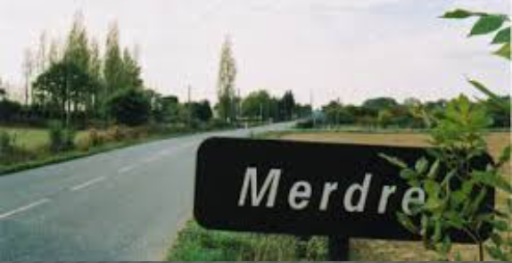
Richesse de la langue : argot scolaire, parodie des classiques…
Début de la pièce : un « Merdre » (jeté à la face du Tout-Paris symboliste) ; comble de la provocation.
C’est surtout le héros qui déforme les mots (« phynances », « oneilles ») et multiplie des effets de style : « De par ma chandelle verte ».
Détournement des conventions dramatiques : un fort élément parodique (Ubu roi renvoie à des scènes célèbres du théâtre classique, en particulier à Macbeth.)
Malgré la parodie, le théâtre classique porte la pièce, qui en reproduit les schémas les plus solides : la lutte pour le pouvoir, la conquête du trône, le complot (comme chez Corneille, Shakespeare ou Victor Hugo).
En même temps, une bouffonnerie : épisodes à grand spectacle traités de façon caricaturale : la scène de la trappe
Mélodrame : l’apparition de la mère Ubu en spectre
Véritable révolution scénique : refus radical du réalisme et
de la psychologie, du décor, des costumes conventionnels et
de la diction classique.

Slide 12
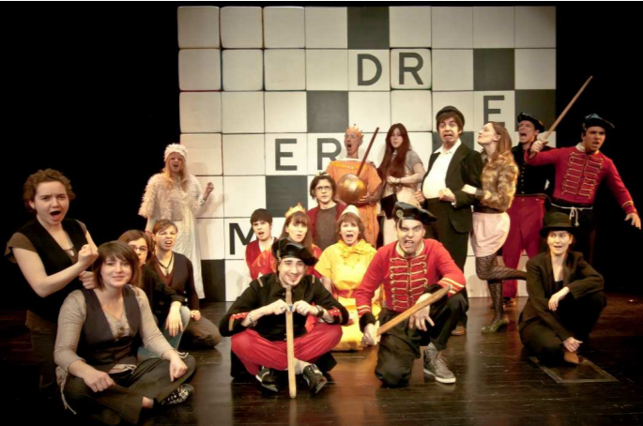
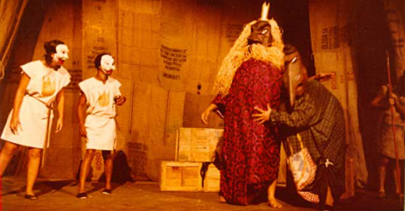
INTRIGUE
Elle est sommaire, mais Jarry accumule les scènes à effet (le banquet, le meurtre, la trappe, l'ours, etc.) Les scènes se succèdent sans logique évidente (on pourrait parfois les monter dans un ordre différent). Il y a même quelques incohérences (certains personnages sont indiqués comme étant sortis, mais ils se retrouvent à la scène suivante).
CADRE SPATIAL
La Pologne évoquée par Jarry est un pays légendaire, mythique, mais en même temps elle présente des caractéristiques de la Pologne réelle. D'autres pays sont d'ailleurs évoqués dans le cours de la pièce : l'Espagne (l'Aragon, la Castille), la France (Paris, Mondragon), le Danemark (Elseneur), la Germanie, la Russie…
Les lieux sont indiqués par une simple pancarte changée à vue par un figurant qui assurait également le rôle de la porte de la prison.

Slide 13
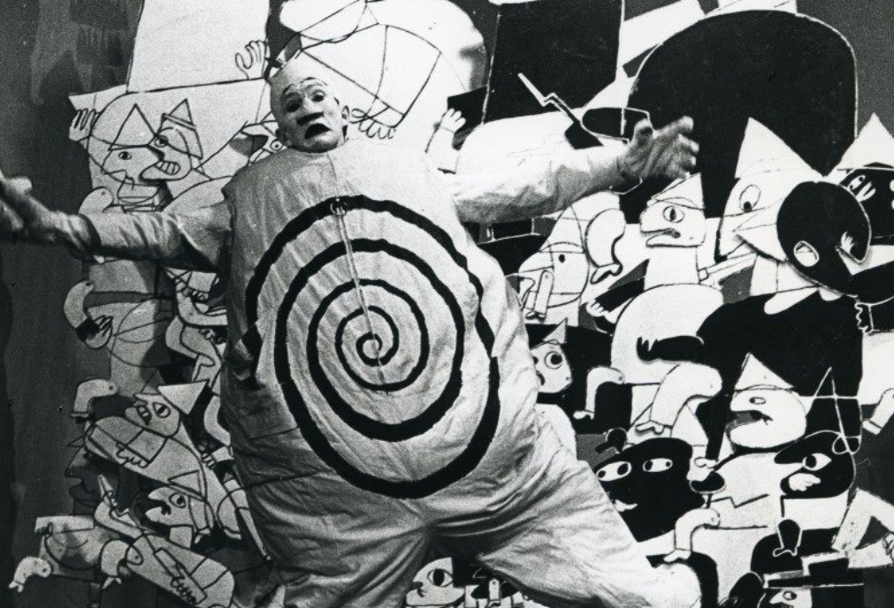
CADRE TEMPOREL
Il est tout aussi brouillé que l'espace. Si certains personnages portent des noms réels, de nobles ou de rois, ces derniers ont vécu à des époques différentes.
Il est difficile de préciser la durée de l'action, malgré certains indices :
deux nuits sont indiquées, l'une à la fin du deuxième acte, l'autre au début du cinquième
Mère Ubu affirme avoir mis quatre jours pour traverser la Pologne
Bordure annonce à Ubu qu'il règne depuis cinq jours
MUSIQUE
Des instruments aux noms cocasses. Effets sonores très contrastés, un maximum d'instensité sonore (pas de cordes, seulement des instruments à vent et à percussion).
COSTUMES
Certains ne sont pas cohérents (Bordure parle avec un accent anglais, mais porte un « costume de musicien hongrois ».) D'autres montrent des strates de l'histoire du personnage (la Mère Ubu qui a un costume de concierge au début, mais porte un manteau royal par dessus) à partir de l'acte II.
Les costumes devaient être anachroniques ou intemporels. Les acteurs jouèrent en costume de ville de l'époque, mais avec les jambes de pantalon retroussées.

Slide 14
FOULES
Les armées russe, polonaise, le peuple, l'équipage sont représentés par un ou deux acteurs.
ACCESSOIRES
Ils jouent un rôle très important dans la pièce, à tel point que certains sont notés sur la liste des personnages (le cheval à phynances, la machine à décerveler). Les plus nombreux sont ceux qui définissent le personnage d'Ubu :
le balai innommable
le croc à phynances
le bouquin à nobles
le petit bout de bois
En ce qui concerne les chevaux, ils ont été en carton, voire seulement
des têtes attachées au cou des acteurs.
JEU DES ACTEURS
Le personnage principal est masqué. Les autres sont grimés, parlent souvent avec un accent (Bordure) ou une voix spéciale (Ubu). Tous pratiquent un jeu mécanisé et stylisé qui évoque les marionnettes.

Slide 15
Jarry met au point avec Ubu roi une révolution du théâtre. À peu près à la même époque se produit une transformation profonde de la musique (Ravel, Debussy, et bientôt Stravinski), de la peinture (Picasso, puis l'art abstrait) et de l'art en général.
Les surréalistes, dans les années 1920, feront de Jarry l'un de leurs précurseurs.
Jarry se réfère au théâtre de marionnettes (modèle avoué déjà par Maeterlinck).
La plupart des avant-gardes du début du XXe siècle s’en souviendront :
Marinetti (Le Roi Bombance, inspiré d’Ubu, joué au même Théâtre de l’Œuvre en 1909)
Antonin Artaud (fondateur du théâtre Alfred-Jarry en 1926)
Jarry a présenté ses opinions sur le théâtre et la mise en scène dans une série de manifestes (grand radicalisme).

Slide 16
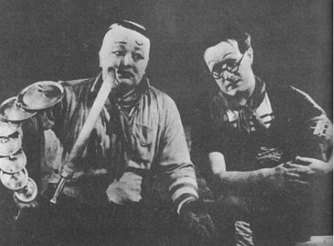
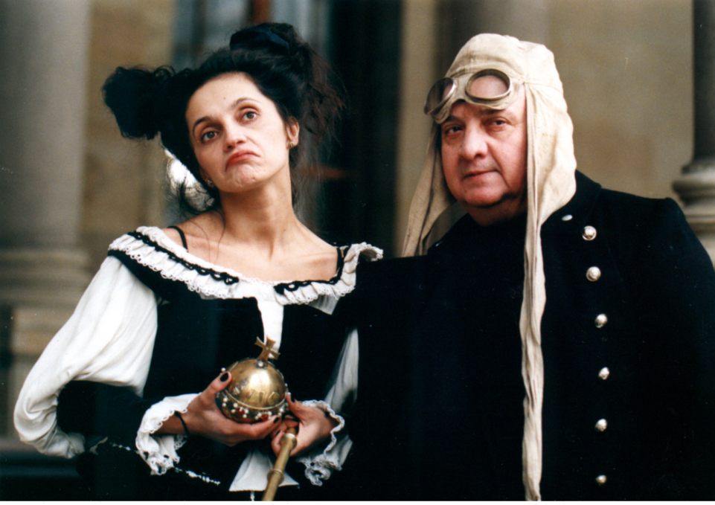
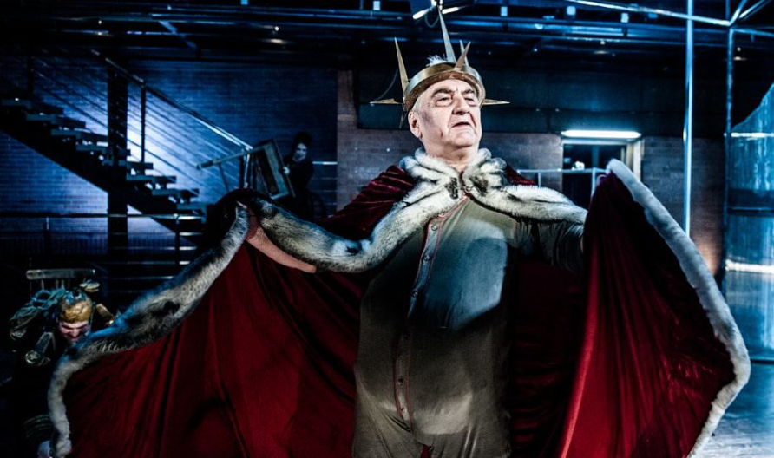
Personnage
Une bêtise, une méchanceté, une vulgarité sans retenue x grande abstraction.
Remarque de Jarry lui-même, dans une présentation de la pièce : « M. Ubu est un être ignoble, c’est pourquoi il nous ressemble (par en bas) à tous. »
Le Bourgeois
Une caricature de prof
L’homme politique
Un enfant tyrannique
Le « ça » freudien…
Voskovec et Werich
Král Ubu (F. A. Brabec, 1996)
Miroslav Donutil

Slide 17
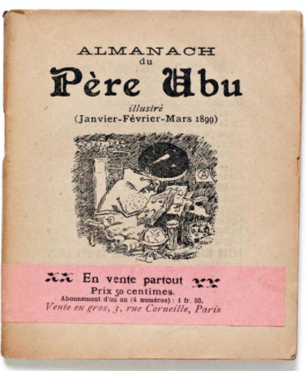
Le fantôme de M. Hébert accompagne toute l’existence littéraire de Jarry qui, par ailleurs, imite Ubu dans la vie quotidienne.
Trois autres titres :
Ubu cocu (le plus proche des sources rennaises) : publié seulement en 1944
Ubu enchaîné (1900) est la « contrepartie » d’Ubu roi
Ubu sur la butte (1906) : une « réduction » pour théâtre de marionnettes
Aussi deux Almanachs du père Ubu (pour janvier, février et mars 1899 et pour 1901) : ensembles hétéroclites où se mêlent calendriers, recettes (« Pour teindre les cheveux en vert » ou « Pour faire tomber et choir les dents »), dialogues et anecdotes divers et même une chanson.
Pierre Bonnard a illustré les deux Almanachs.

Slide 18
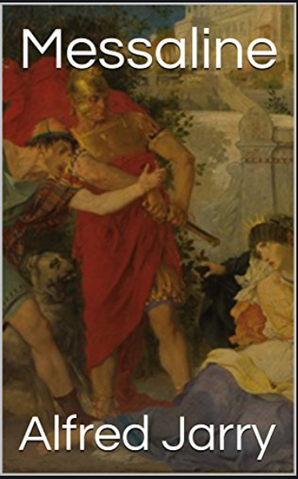
Messaline (1901)
Premier roman du diptyque explorant le désir
Messaline, épouse de l’empereur Claude, passe ses nuits à se prostituer dans les bas-fonds de Rome.
Tandis que l’empereur, à demi-imbécile, écrit ses Mémoires, Messaline est, malgré ses débauches, perpétuellement insatisfaite : les hommes ne suffisent pas, si nombreux soient-ils.
C’est au dieu Phalès lui-même qu’elle aspire. Elle croit le reconnaître sous le corps de différents hommes. Finalement, ses amants commencent à être dangereux pour le trône.
Ses proches contraignent l’empereur hébété à ordonner la mort des coupables. Dans le monstre d’acier, le glaive qui l’éventre, Messaline, extasiée, reconnaît enfin Phalès.
Réflexion sur le désir sexuel, toujours renaissant et jamais apaisé.

Slide 19
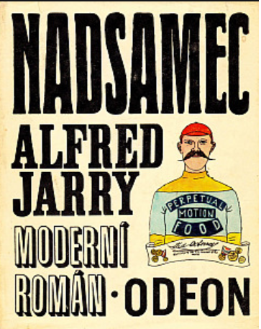
- Découvrant la puissance surhumaine de Marcueil, et constatant que sa fille l’aime, Elson construit une machine qui soumettra le surmâle : la machine à inspirer l’amour. On y affronte Marcueil, mais en un prodigieux retournement, « c’est la machine qui devint amoureuse de l’homme ». Esprit pratique, le savant veut récupérer l’énergie du surmâle : mais la machine alors devient folle et Marcueil meurt dans des conditions horribles. Quant à Ellen, guérie, elle se marie.
Le Surmâle (1902)
- André Marcueil (un être faible et fragile) reçoit des amis en son château. La conversation porte sur la limite des forces humaines en amour : combien de fois en un jour ? Marcueil soutient que les soixante-dix fois attribuées par Théophraste à un Indien n’ont rien d’impossible. Tout le monde proteste. Seule la jeune Ellen Elson confie à Marcueil : « Je crois à l’Indien. »
- Le père d’Ellen organise une course pour démontrer les vertus de son invention, le Perpetual-Motion-Food : aliment miraculeux qui doit permettre à cinq coureurs de battre une locomotive sur dix mille milles. Ils y parviennent, mais sont eux-mêmes battus par un mystérieux coureur solitaire et prodigieux (en qui l’on devine Marcueil).
- Marcueil annonce qu’il a découvert un « Indien » capable de battre les records amoureux. Il organise cet exploit chez lui, sous contrôle scientifique. L’Indien n’est autre que lui-même maquillé, tandis qu’Ellen remplace les prostituées convoquées. Au-delà du chiffre atteint (82), ils s’aiment enfin — pour le plaisir.

Slide 20
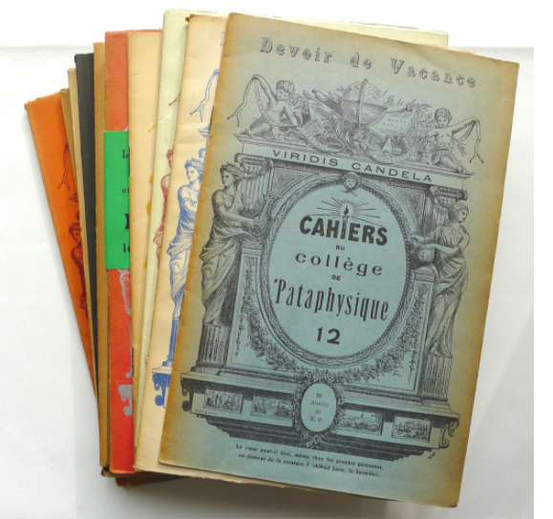
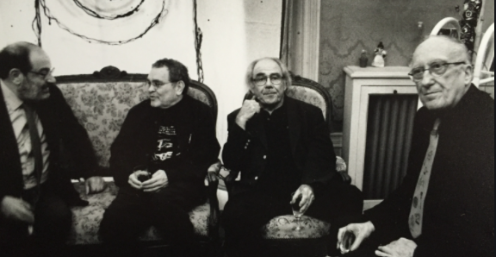
Gestes et opinions du docteur Faustroll, pataphysicien (1911)
Roman néo-scientifique.
Le Collège de Pataphysique, fondé en 1948, va essayer de développer la tradition de Faustroll.
La pataphysique = « science des solutions imaginaires ».

Slide 21
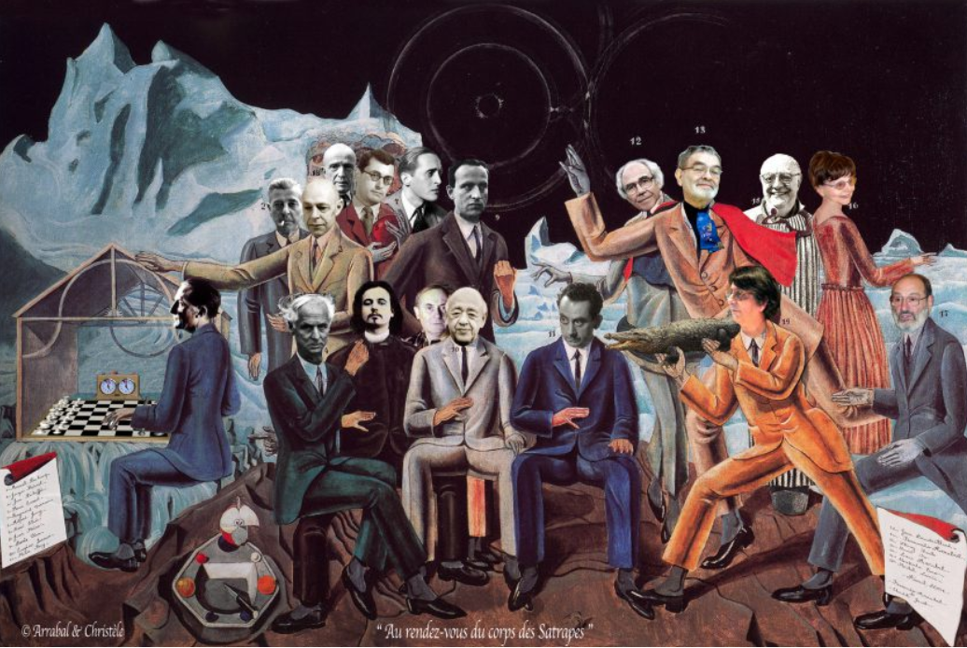

Slide 22
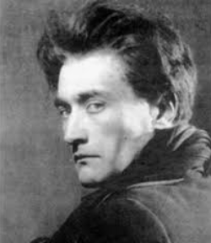
Né à Marseille (grand-mère grecque)
Son enfance est perturbée par la maladie et les électrochocs qu’on lui fait subir.
La mort d'une petite sœur âgée de sept mois, bousculée par le geste violent d'une bonne, le bouleverse.
1920 : il monte à Paris et se consacre au théâtre et au cinéma (il joue Marat dans Napoléon d’Abel Gance, 1927, et un moine dans La Passion de Jeanne d’Arc de Dreyer, 1928)
Il signe le scénario de La Coquille et le Clergyman (1928).
1923 : recueil de poèmes traditionnels, symbolistes (Tric trac du ciel) x plus tard il s’en distanciera.
Correspondance avec le rédacteur en chef de la N.R.F. (Jacques Rivière) qui a refusé de publier l’un de ses poèmes. Réflexions sur la langue et la souffrance corporelle.
1924 : collaboration avec le surréalisme
1925 : chef de la Centrale surréaliste et rédacteur en chef de la Révolution surréaliste
Recueils Ombilic des Limbes, Le Pèse-nerfs
Par la suite : distanciation par rapport aux surréalistes (plutôt visuels x Artaud est un auditif)
Antonin Artaud
(1896-1948)

Slide 23
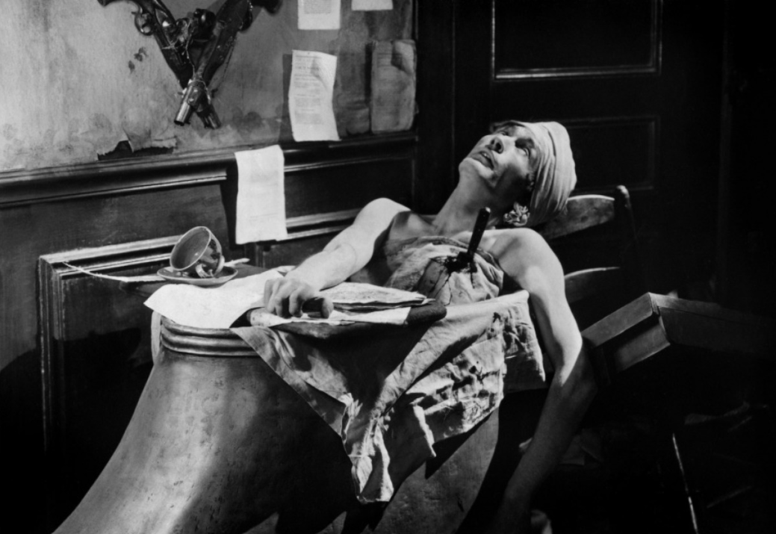
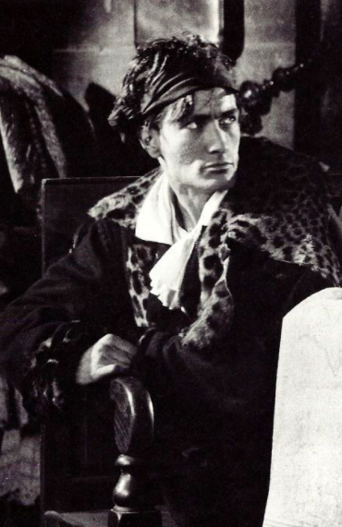
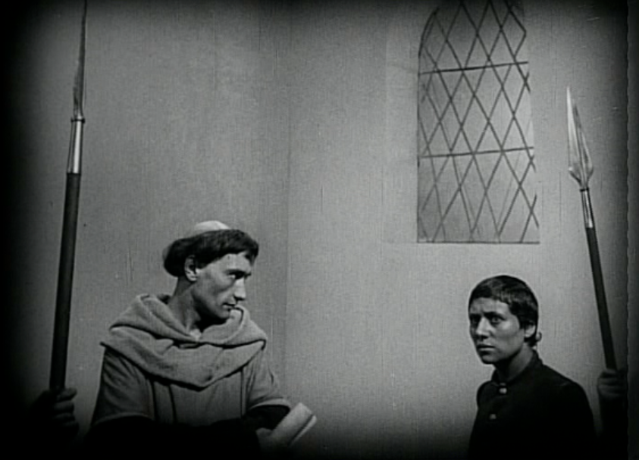
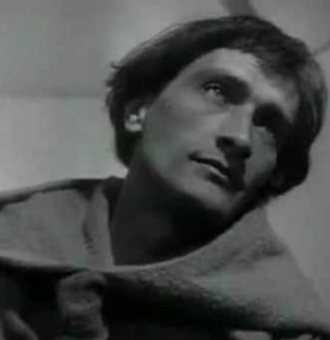
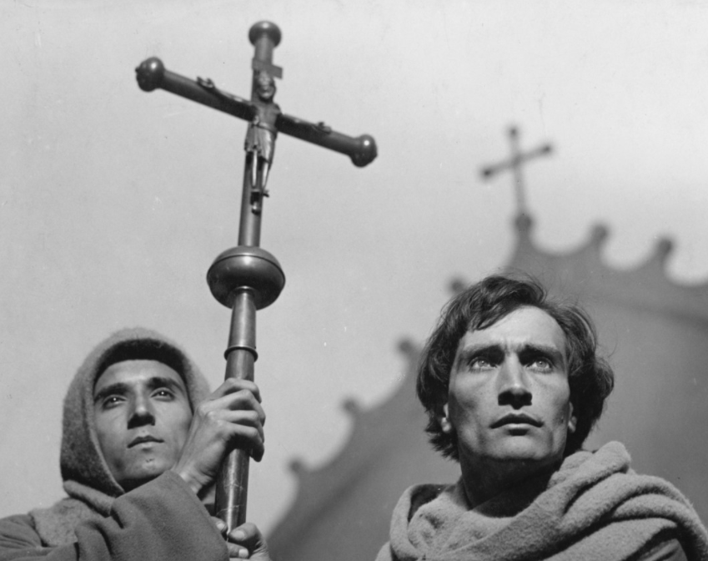
https://www.youtube.com/watch?v=OD6Eex8dQ2I

Slide 24
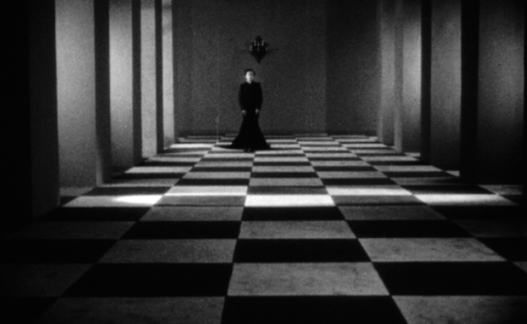
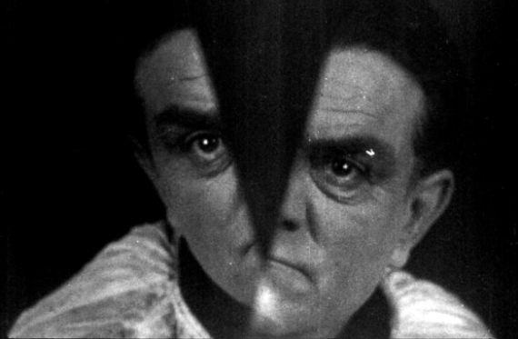
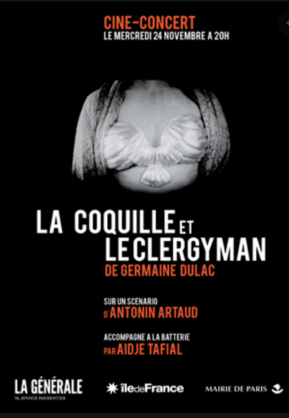
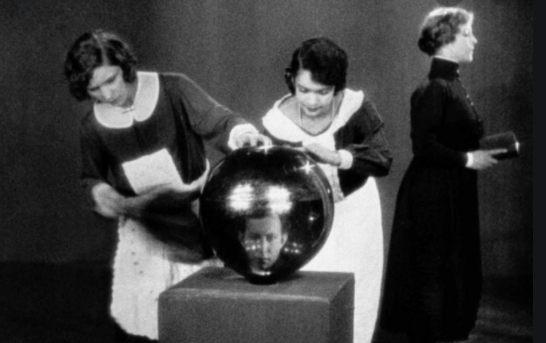
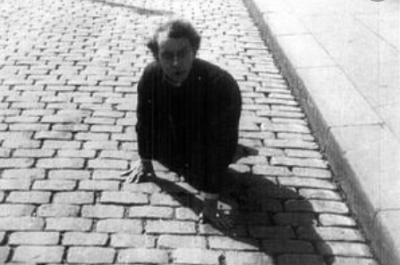

Slide 25
1927 : Il fonde le Théâtre Alfred Jarry dans le but de « contribuer à la ruine du théâtre tel qu'il existe actuellement en France », mais aussi de « privilégier l'humour, la poésie de fait, le merveilleux humain. »
1932 : Théâtre de la Cruauté - les travaux théoriques seront par la suite regroupés dans Le Théâtre et son double (1938) x ses propres pièces (Héliogabale ou l’Anarchiste couronné ; Les Cenci) restent incomprises
Dégoût par la société => départ pour le Mexique (Artaud vit avec les Indiens de la tribu Tarahumara qui l’initient au culte du soleil)
Intérêt pour l’ésotérisme et l’astrologie, la kabbale, la magie des chiffres…
1937 : Voyage en Irlande (volonté d’étudier la mythologie celte, recherches sur saint Patrick)
Arrêté à Dublin, banni du pays et interné en France (insultes lancées aux passants, blasphèmes devant des églises, lutte avec des démons).
Asiles de fous – immobilisé des jours durant dans une camisole de force, isolé dans une cellule, terriblement maigre, on lui fait subir des électrochocs.
Après l’intervention de Desnos, transporté à Rodez (1943) dans la zone libre : possibilité de peindre et d’écrire x de nouveau des électrochocs après lesquels il perd conscience pendant des semaines.

Slide 26
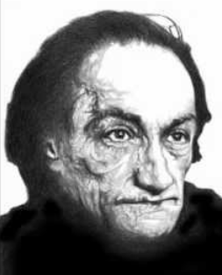
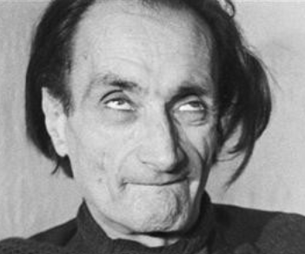
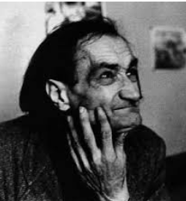
1944-45 : conversion au catholicisme (par la suite, Artaud est convaincu d’être le Christ en personne ; à Golgotha, il aurait été « échangé »).
1946 : suite aux interventions des amis (Paulhan, Adamov, Queneau, Dubuffet, Barrault, Picasso, Gide), il est relâché. Riches activités – livres, radio…Cahiers de Rodez (106) et Cahiers du retour à Paris (300)
Van Gogh, le suicidé de la société (1947) poème-essai
Artaud le Momo, 1947 et Ci-gît, 1948 - de nouveau l’obsession par un corps souffrant, fin de la langue remplacée par des cris.
Dernière œuvre : une émission radio longuement préparée x interdite immédiatement avant sa diffusion
Par la suite publiée : Pour en finir avec le jugement de Dieu, 1948 : application des principes du « théâtre de la cruauté » : volonté de secouer le spectateur
https://www.youtube.com/watch?v=EXy7lsGNZ5A
Redécouverte d’Artaud dans les années 1960-70 (Nouvelle critique)
Artaud a remis en cause la langue + influencé le post-structuralisme et Foucault (analyse des systèmes de répression) + Deleuze (corps sans organes qui nous libérerait de la société)
Aujourd’hui, on publie ses œuvres complètes x presque impossible (26 tomes pour l’instant), la moitié = des journaux ininterrompus

Slide 27
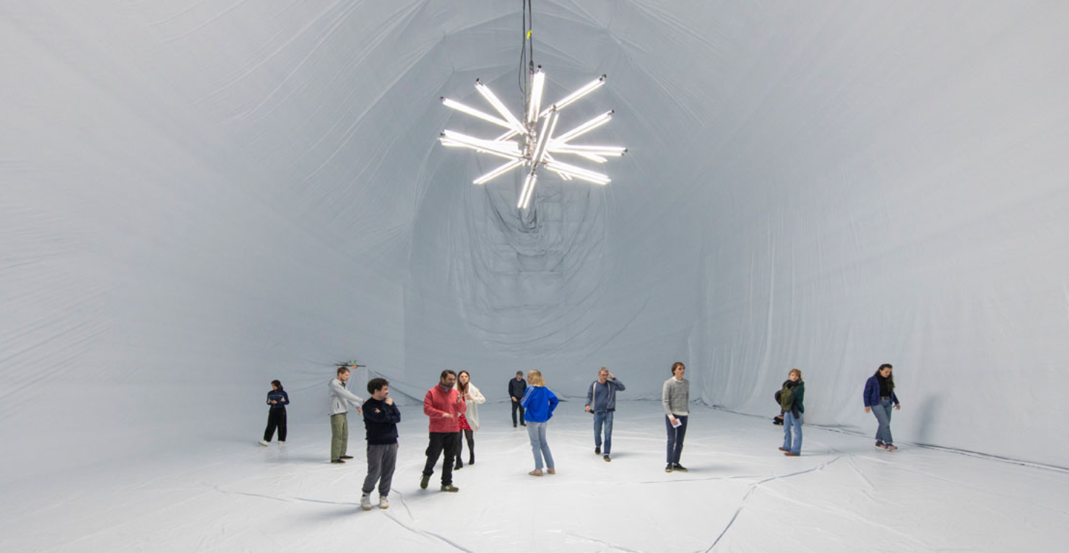
(1938)
Faite de mots, de concepts, la culture occidentale n’a plus aucune prise sur la vie. (Tradition où le public reste coupé des acteurs et indifférent, la pièce se résumant au texte.)
La seule « culture » qui vaille doit être un champ d’énergie, une « vraie magie », c’est-à-dire une « poésie ». Le théâtre doit devenir « événement », cesser d’être « mimésis » pour devenir « création ».
Le théâtre doit être comme la peste, « un mal qui creuse l’organisme et la vie jusqu’au déchirement et jusqu’au spasme » : libération, chaos, passion…
Le théâtre doit être comme l’alchimie (influence du théâtre balinais).
Le théâtre doit être cruel : recherche d’un bouleversement du moi, assimilation du théâtre à un exorcisme qui ferait « affluer nos démons », organisation de la transe du spectateur à des fins thérapeutiques...
Le théâtre doit contenir ce qu’il y a dans l’amour, le crime, la guerre ou la folie !

Slide 28
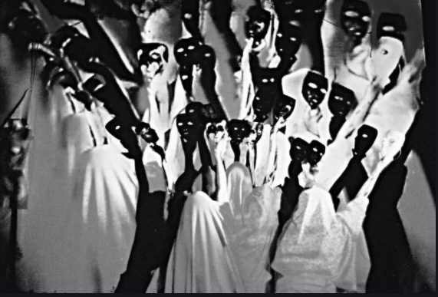
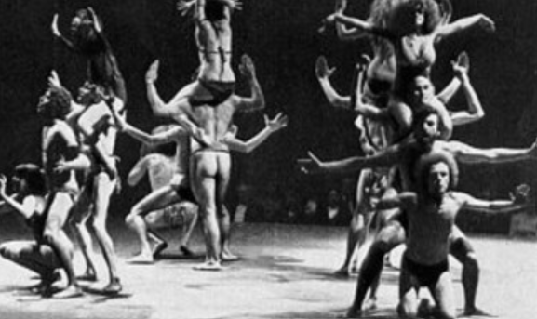
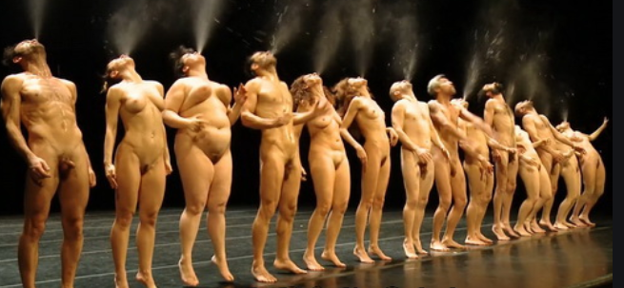
La cruauté implique un théâtre de masse. Seule une foule peut lui servir de caisse de résonance et donc démultiplier son efficience.
Le langage spécifique du théâtre doit être physique. Cela veut dire qu’il doit exploiter les potentialités du corps, gestuelle, mimique, mais aussi celles de la vocalisation (cri, onomatopées, incantation, etc.).
L’espace du cérémonial doit être repensé. Fin du face-à-face traditionnel ; le spectateur sera enveloppé, traversé par des actions qui éclateront sur tous les plans et en tous les points de l’espace.
Les acteurs sont censés devenir des chamanes, avec une précision mathématique de gestes.

Slide 29
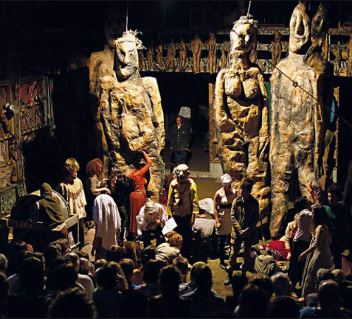
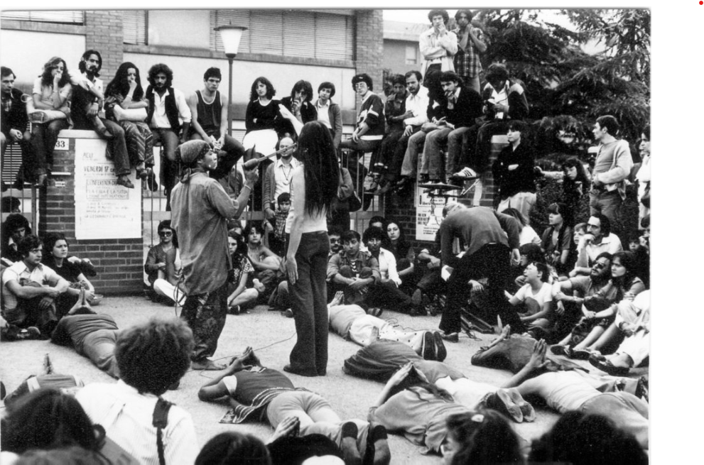
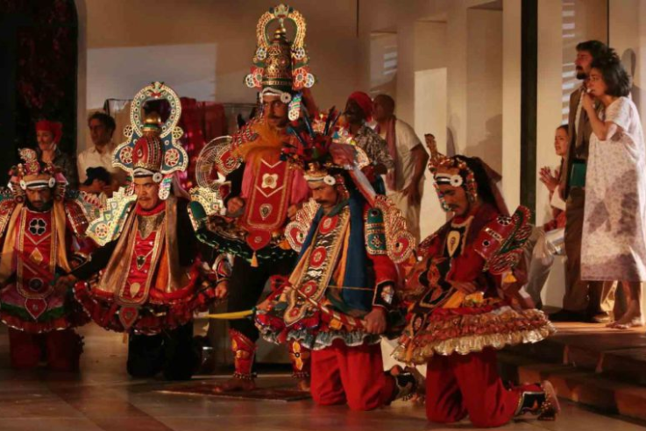
À la parution du livre : aucun retentissement (années 1950 = la vague brechtienne...)
Il faut attendre les années soixante pour que l’essai d’Artaud devienne la bible du nouveau théâtre américain.
Le Living Theatre, le Bread and Puppet Theatre y trouvent les fondements théoriques qui légitiment leur propre recherche. (Exclure psychologie et réalisme, utiliser toutes les ressources offertes par de nouveaux espaces, explorer le magnétisme corporel de l’acteur pour promouvoir l’ébranlement intérieur du spectateur).
Les expériences du Polonais Jerzy Grotowski …
Bon nombre des revendications d’Artaud inspirent le théâtre actuel : Ariane Mnouchkine et son Théâtre du Soleil…

Slide 30
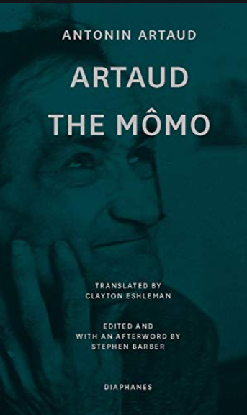
Composition parue en 1947 (Bordas) : 5 textes écrits dans un asile psychiatrique entre juillet et septembre 1946
Manifestation de l’Art brut (création spontanée, indépendante du milieu académique : enfants, fous, prisonniers, sociétés dites primitives…)
Liberté absolue, indépendance des règles esthétiques
Isolation totale du créateur
Non-identification avec son œuvre (Le fou estime que c’est une autre force qui a créé son œuvre – une divinité, un objet…)
Agressivité, violence
Rapprochements inattendus
Caractère fragmentaire des œuvres (collages) x pourtant une étrange unité
Nouveaux mythes (les schizophrènes ne pensent qu’en symboles)
Technique du bricolage (le fou construit son monde avec tout ce qu’il trouve sous la main)
Fascination par des objets et des déchets (Dubuffet sera un grand admirateur d’Artaud)
Volonté de malmener le langage qui est le synonyme de l’ordre

Slide 31
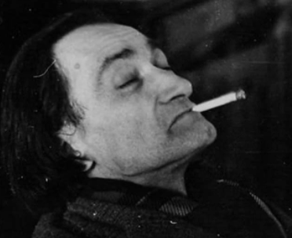
Onomatopée Momo (momie ?, môme ?, dieu grec de la raillerie Mômos)
Un être situé entre la vie et la mort, mi cadavre mi fœtus, qui accuse l’Occident : folie
au service du carnaval (le regard du fou, du bouffon qui dénonce).
Isolement à Rhodez
Artaud signe ses textes Antonin Nalpas, le dieu de Soleil (Héliogabale), Dieu, le néant (il est convaincu d’y communiquer des messages bouleversants pour toute l’humanité).
Une alternative à la Bible, l’histoire d’une autre passion (sa propre ; à travers la
souffrance de l’asile, il chemine vers la sainteté).
Langage = instrument de mise à la torture de la langue, de la conscience, du corps, du moi et de l’autre pour « se refaire »
Violence extrême (société, famille, Église)
Collages fantasmagoriques (sexualité, mort, langage) – syncrétisme
Volonté de trouver ce point où la vie et la mort, le haut et le bas se touchent (Second manifeste du surréalisme)
Bricolage du monde et du corps (corps sans organes ou avec des organes différents)
Glosolalies (selon Jakobson : « création pseudolinguistique dans laquelle les éléments sonores de la langue sont dépourvus de leur capacité de distinguer le
sens, mais servent quand-même à communiquer avec des gens ou des
divinités »)

Slide 32
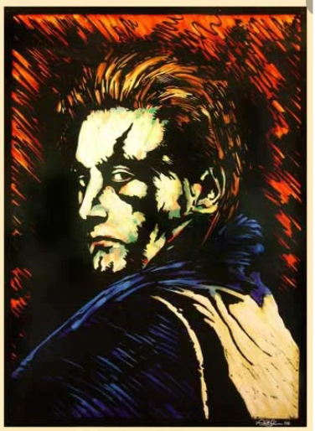
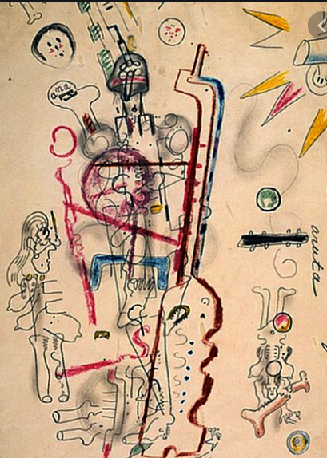
Toute une épopée alternative :
Biographie et thanatographie à la fois
Révolte d’un corps oublié contre la dictature de l’esprit, du Logos
Révolte du charnel, du sexuel (le corps a toujours raison, c’est lui qui jouit et souffre) – la littérature oublie la réalité corporelle (l’homme qui fait l’amour et ses besoins), elle est affreusement chaste et aseptique.
Volonté de trouver une expression immédiate de la vie
Utopie de la fusion originelle avec le monde
En même temps humour et canular qui détrônisent
Artaud lutte contre le monde rationnel occidental par le langage (langage = corps)
https://www.youtube.com/watch?v=VOEDvBpLdTc
https://www.youtube.com/watch?v=n32RO_wnXQc
Artaud = un « primitif de génie »
Sa « diagnose cosmique » est censée remplacer les diagnostics positivistes et psychiatriques.

